Slide 1
Комплексные решения "1С-Битрикс" для государственных организаций
Надежда Шикина, менеджер по развитию отраслевых решений «1С-Битрикс»

Slide 2
Решения «1С-Битрикс» для госсектора
Официальный сайт государственной организации
Портал открытых данных ^{new}
Мобильное приложение «Мой город» ^{new}
Внутренний портал государственной организации
Сервисы ^{new}
Интерактивная карта объектов
1000+ проектов
www.1c-bitrix.ru/solutions/gov
Notes:
2

Slide 3
Соответствие законодательству РФ
ФЗ: №8-ФЗ, №112-ФЗ, №149-ФЗ, №152 ФЗ
Приказы Правительства и Министерств РФ
Методические рекомендациями по публикации открытых данных
Сертификат ФСТЭК

Slide 4
«1С-Битрикс: Портал открытых данных»

Slide 5
Открытые данные – информация, размещенная в сети «Интернет» в виде систематизированных данных, организованных в формате, обеспечивающем ее автоматическую обработку без предварительного изменения человеком, в целях неоднократного, свободного и бесплатного использования.

Slide 6
Примеры
Популярное приложение
Портал открытых данных правительства Москвы
Яндекс.Такси
Набор данных : Выданные разрешения на осуществление деятельности по перевозке пассажиров и багажа легковым такси

Slide 7
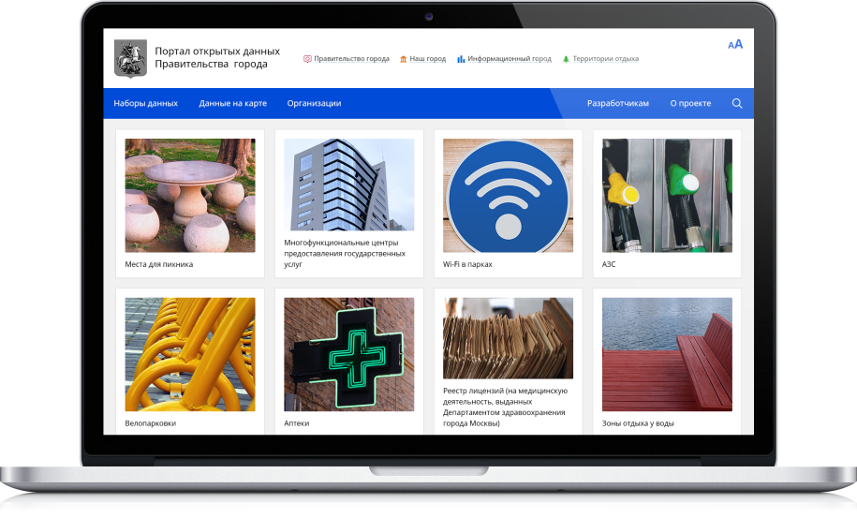
1С-Битрикс: Портал открытых данных
Готовая структура, дизайн и демо-контент
Комплексная система создания портала открытых данных
Соответствие Законодательству РФ
Высокая безопасность
API для разработчиков
http://marketplace.1c-bitrix.ru/solutions/bitrix.opendata/

Slide 8
Работа с данными на сайте
Просмотр открытых данных на сайте в онлайн-таблице и на карте
Поиск и фильтрация данных
Обратная связь и отправка сообщений об ошибках
Интегрирован модуль «1С-Битрикс: Интерактивная карта объектов»

Slide 9
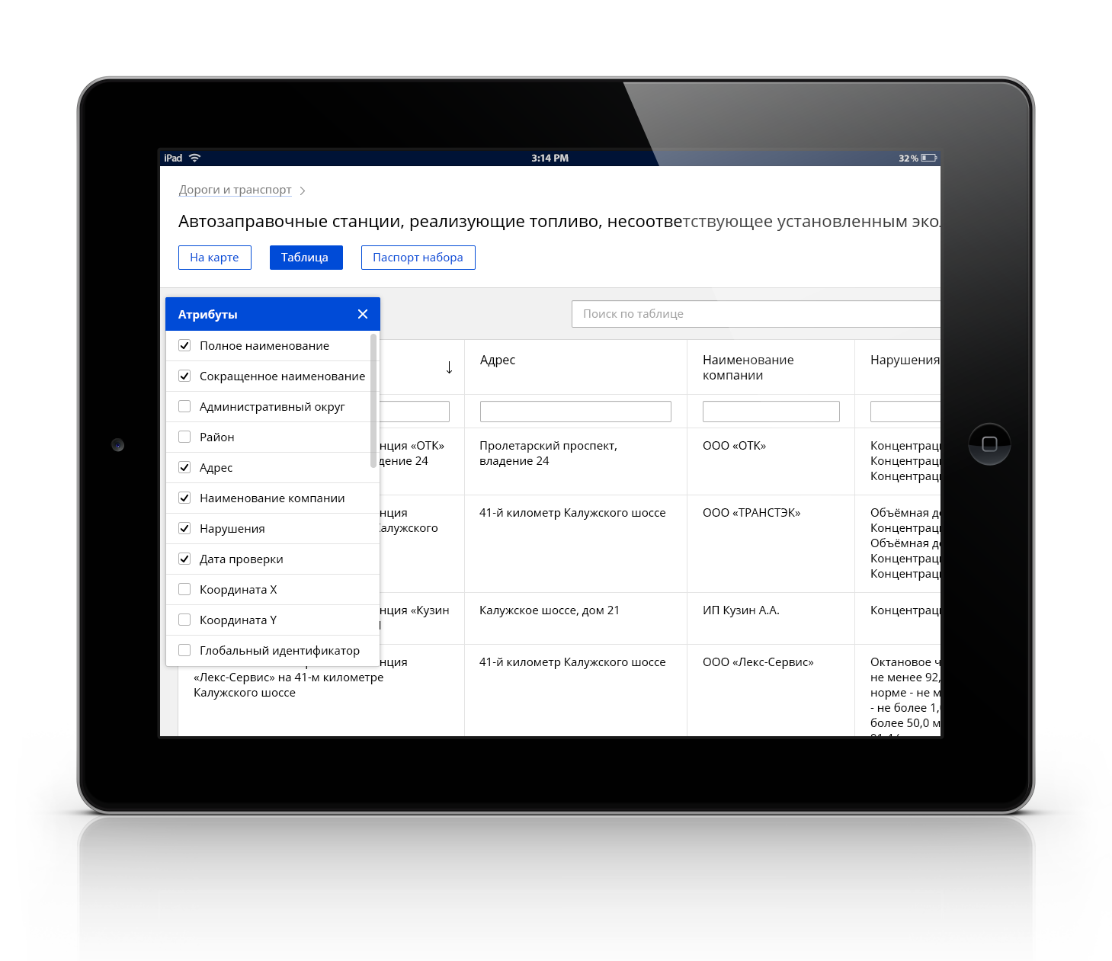
Настраиваемая онлайн-таблица

Slide 10
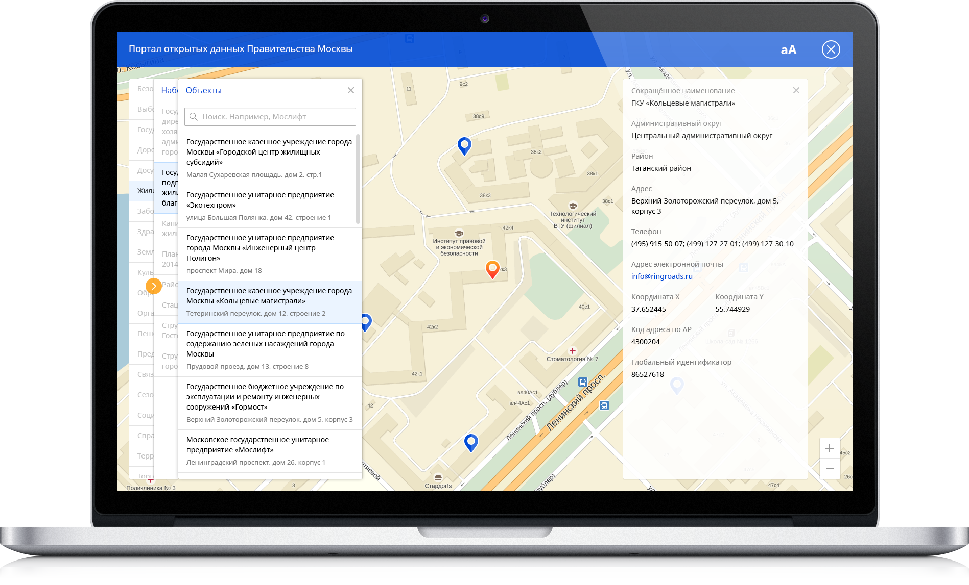
Данные на карте
а

Slide 11
Возможности для операторов
Единое хранилище открытых данных
Создание и редактирование данных в административной части сайта
Импорт и экспорт данных, csv
Версионность данных
Управление сообщениями об ошибках
Журнал контроля за изменениями

Slide 12
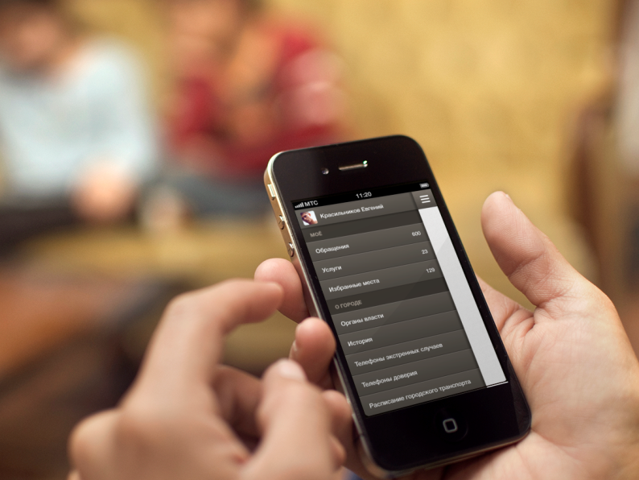
Мобильное приложение
«Мой город»
Создано на базе продукта
«1С-Битрикс: Мобильное приложение»
Демо-версия «BitrixCity» доступна в AppStore и Google Play
Notes:
Информирование граждан о государственных услугах и местах их предоставления
Обеспечение доступа к наиболее востребованным услугам (на примере штрафов ГИБДД)
Участие граждан в улучшении жизни города, края, области
Мобильный справочник городских объектов и телефонов доверия
Решение ориентировано на администрации города, края, области
Мобильное приложение для сайта государственной организации – это не только возможность получать популярные электронные услуги в любой точке планеты, где есть доступ к сети Internet, но и активно участвовать в диалоге с властями, быть в курсе важных событий и легко планировать свой досуг.

Slide 13
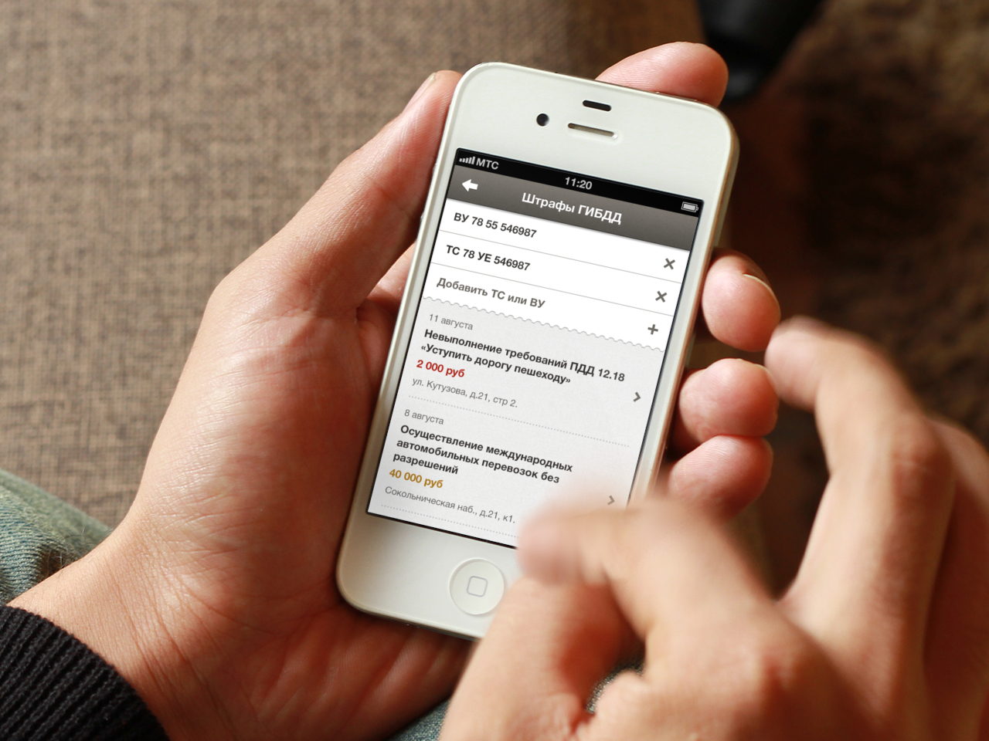
Гид по государственным услугам
Список необходимых документов
Порядок и условия предоставления услуг
Популярные услуги
Notes:
Гид по государственным услугам с описанием необходимых документов, порядком и условий предоставления услуг (с показом популярных электронных услуг).

Slide 14
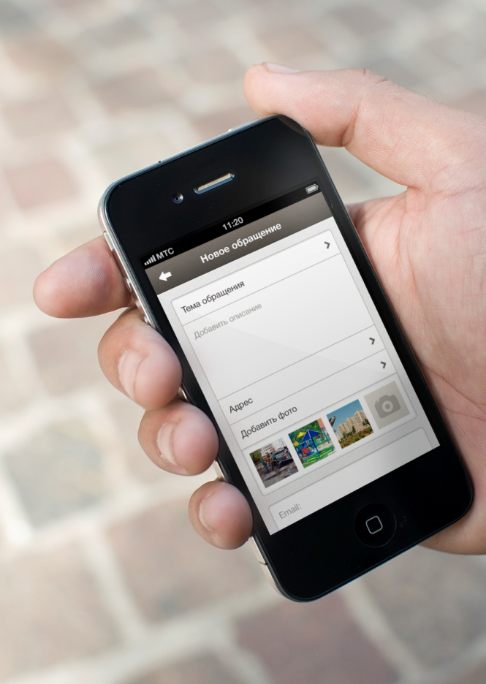
Обращения граждан
Отправить обращение или сообщить о проблеме стало удобно!
Выбор темы обращения
Добавление фотографий
Геолокация (планируется)
Просмотр статусов и результата обработки в личном кабинете
Notes:
Возможность выбора тематики обращений и отслеживания статуса обращения.

Slide 15
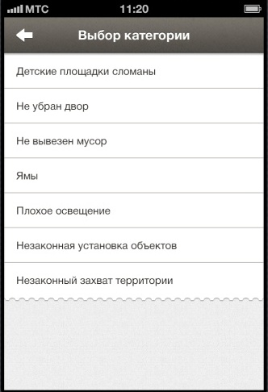
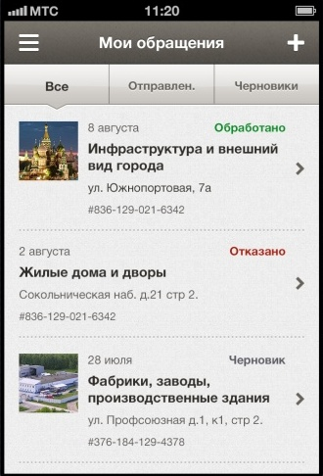
Обращения: статусы и темы

Slide 16
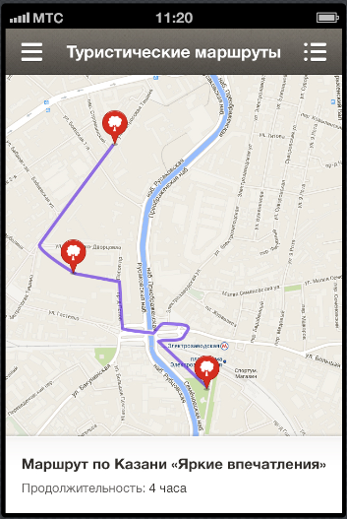
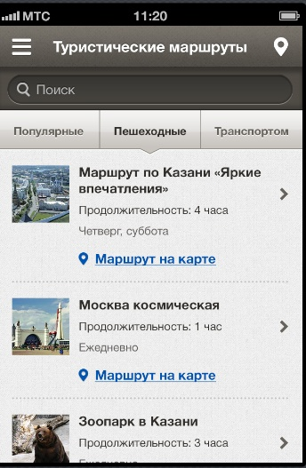
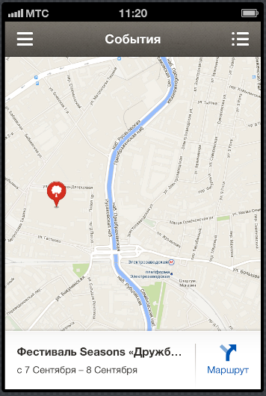
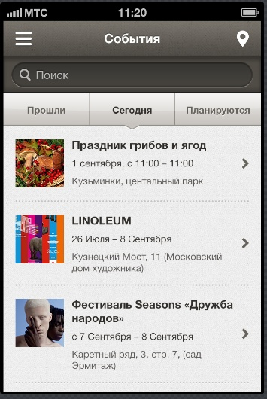
Карта объектов, событий и туристических маршрутов
Notes:
Афиша важных событий города -Вы будете всегда в курсе официальных мероприятий, городских праздников, фестивалей и выставок.

Slide 17
«1С-Битрикс: Официальный сайт государственной организации»

Slide 18
Преимущества
Готовая структура: разделы и сервисы, шаблоны дизайна и демо-контент.
Соответствие Законодательству РФ
Простое управление сайтом: автоматический мастер установки
Высокая безопасность, сертификат ФСТЭК
http://www.1c-bitrix.ru/solutions/gov/site.php

Slide 19
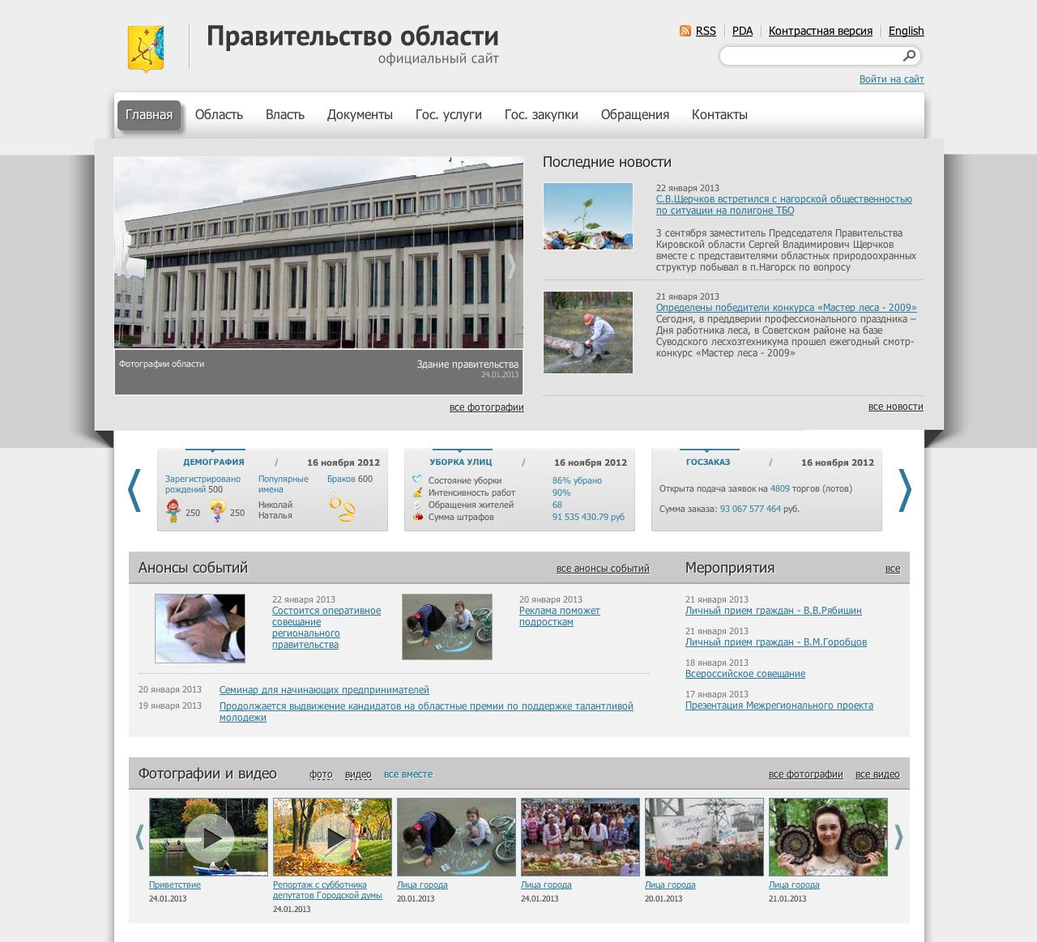
Возможности
Разделы о государственной организации, документы и т.д.
Сервис «Обращения граждан»
Интерактивная карта объектов
Версия для лиц с ограниченными физическими возможностями здоровья (WCAG2.0)
Мобильное приложение «Мой город»

Slide 20
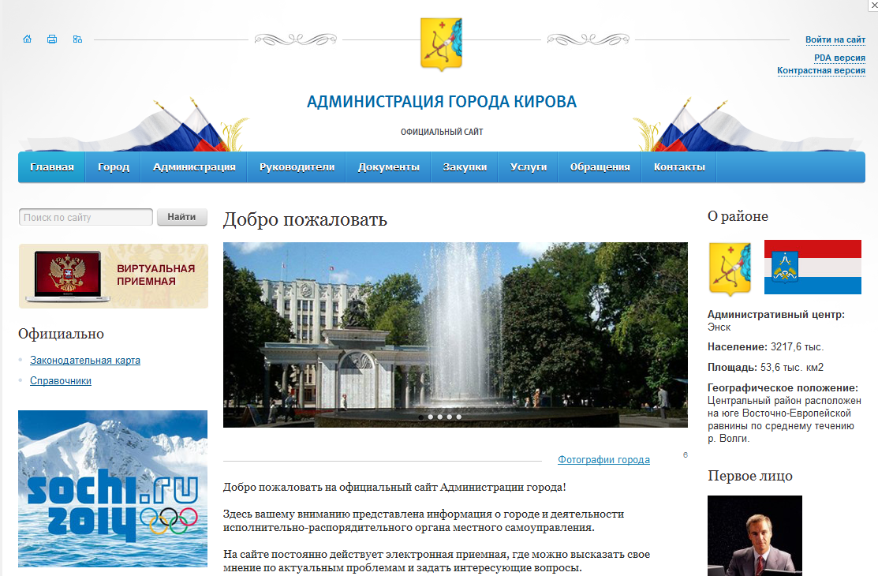
Шаблон «Яркий»

Slide 21
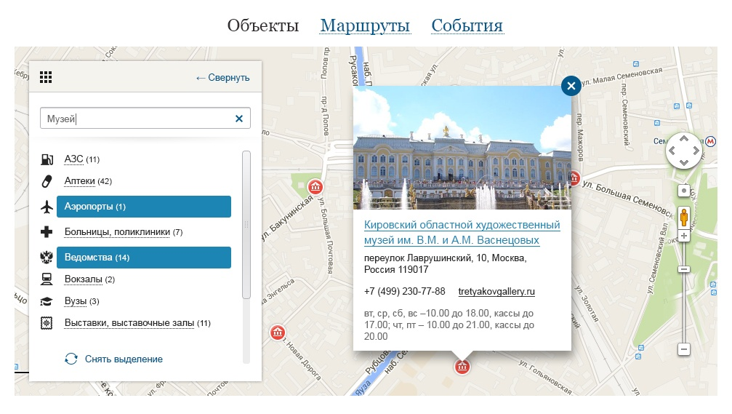

Slide 22
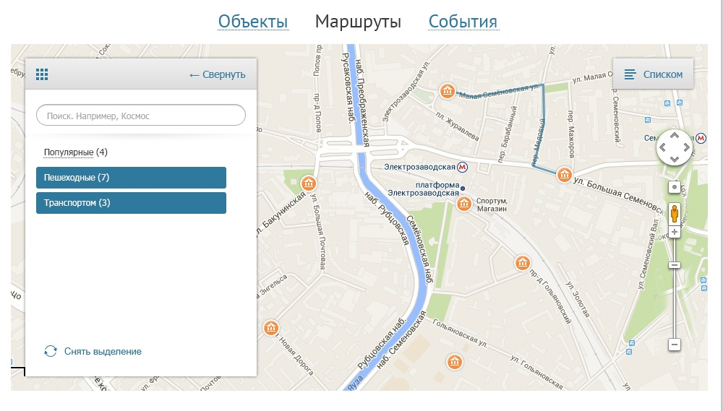
Notes:
Оптимизировано 2 шаблона: яркий и портальный

Slide 23
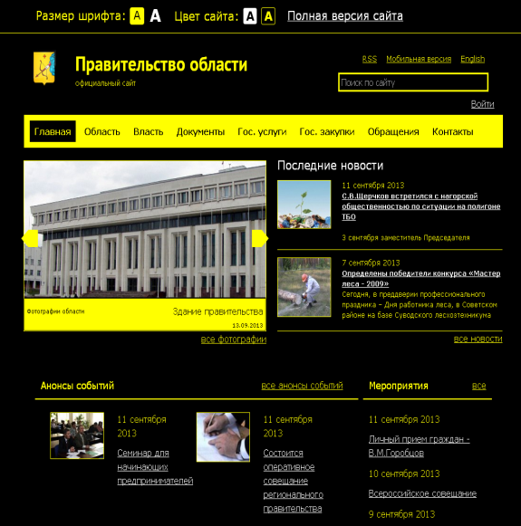
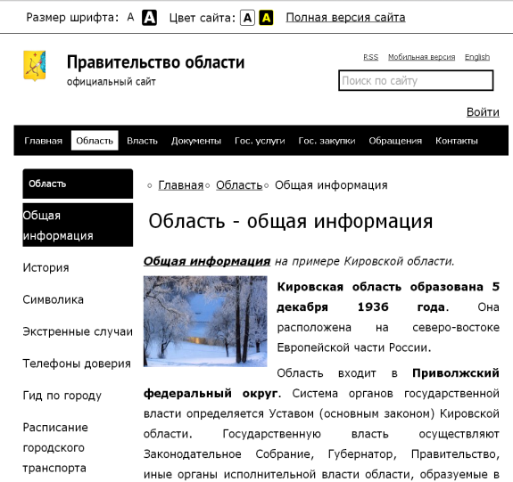
Доступность сайта для людей с ограниченными возможностями
Соответствие стандартам WCAG2.0 и ГОСТ Р 52872-2007 :
возможность увеличения размера шрифта
выбор контрастной цветовой схемы
перемещение по странице с помощью клавиатуры
и другие специальные решения
Новая контрастная версия (CSS, без перезагрузки страниц)
Подробное руководство по обеспечению доступности веб-контента
Notes:
WCAG 2.0 - Web Content Accessibility Guidelines
http://www.w3.org/Translations/WCAG20-ru/WCAG20-ru-20130220/
предлагает многочисленные рекомендации, направленные на обеспечение большей доступности веб-контента для более широкого круга пользователей с ограниченными возможностями здоровья.
Для удовлетворения потребностей различных групп пользователей в различных ситуациях Руководство определяет три уровня соответствия: А (низший), АА (средний) и ААА (наивысший).
2. Применение стандарта wcag2.0 позволило сделать веб-контент доступным для более широкого круга пользователей с ограниченными возможностями здоровья.
3. Руководство по обеспечению веб-контента
Расшифровка пунктов стандарта wcag2.0.
Оценка по трем уровням соответствия: А (низший), АА (средний) и ААА (наивысший).
Демонстрационный контент и ссылки на примеры.
С помощью руководства по обеспечению доступности контента вы сможете проверить свой проект на предмет соответствия стандарту wcag2.0 и вести необходимые корректировки в шаблоны и контент
Доработан раздел «Обращения граждан»
Автоматизированный учет обращений.
Выбор темы обращения: «Дворы», «Дороги», «Незаконное строительство» и др.
Управление обращениями из личного кабинета: отслеживание статуса; создание/ удаление обращений.
2. Добавлен раздел «Телефоны экстренных служб и телефоны доверия»: все необходимые телефоны, по которым гражданин сможет обратится в трудных ситуациях
Шаблоны оптимизированы под планшеты
Оптимизирован код верстки, исправлены ошибки в работе информеров.

Slide 26
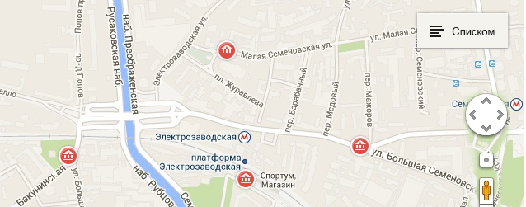
Модуль «1С-Битрикс: Интерактивная карта объектов»

Slide 27
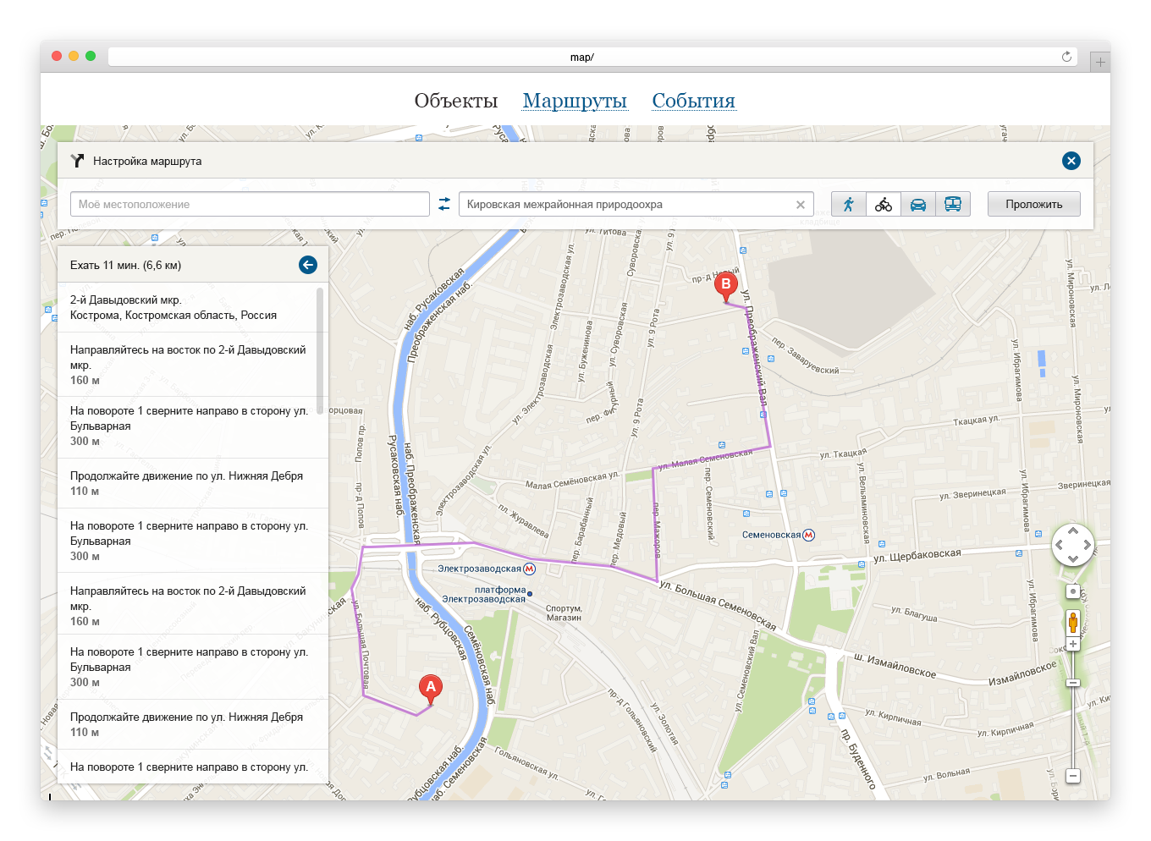
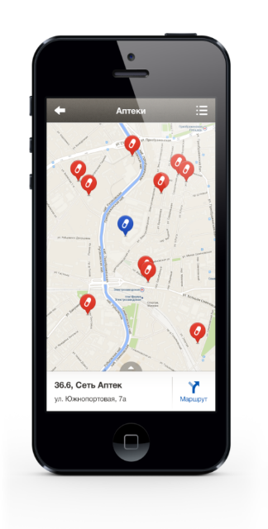
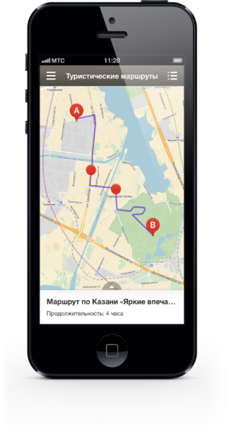
Интерактивная карта объектов
Универсальное решение для визуализации картографических данных
Карта объектов, событий и маршрутов
Неограниченная вложенность категорий
Загрузка данных из модуля или извне
Прокладка маршрутов
Шаблон для мобильных устройств
Гибкие настройки и API для разработчиков
Цена: 14 900р.
http://marketplace.1c-bitrix.ru/solutions/bitrix.map/

Slide 28
Производительность и безопасность

Slide 29
Notes:
Мы стремились сделать проще и удобнее три основных сценария записи, на которые можно попасть с первых шагов:
Запись к конкретному врачу
Запись к специалисту
Запись на конкретную услугу

Slide 30
Преимущества композитного сайта
Отклик сайта в 100 раз быстрее
Лучшее ранжирование сайтов в Яндекс и Google
Повышение конверсии сайта
http://www.1c-bitrix.ru/products/cms/new/#tab-composite-link
Notes:
Мы стремились сделать проще и удобнее три основных сценария записи, на которые можно попасть с первых шагов:
Запись к конкретному врачу
Запись к специалисту
Запись на конкретную услугу

Slide 31
Скорость сайта

Slide 33
Безопасность сайта. Проактивная защита
Проактивный фильтр защиты от атак (Web Application FireWall)
Аутентификация и система составных паролей (OTP)
Технология защиты сессии пользователя
Активная реакция на вторжение
Контроль целостности системы
Защита от фишинга
Шифрование данных
Групповые политики безопасности
Защита при регистрации и авторизации
Журнал событий
Веб-антивирус
Сертификат ФСТЭК

Slide 34
Внутренний портал государственной организации

Slide 35
Интеграция портала и сайта
Готовая структура и демо-контент
Готовые бизнес-процессы в поставке продукта
Обработка обращений и запросов граждан
Публикация материалов и документов из портала на сайт: «Новости», «Анонсы событий», нормативно-правовые акты и т.п.
http://www.1c-bitrix.ru/solutions/gov/intranet.php

Slide 36
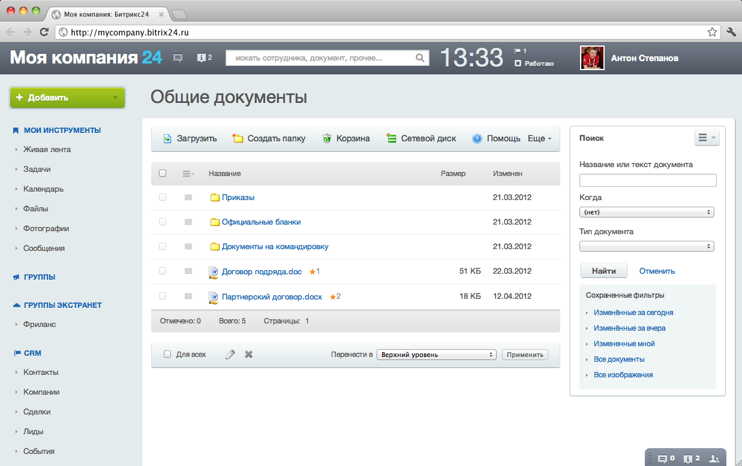
Управление документами
Единая база документов
Мгновенный поиск документов
Совместная работа над документами
Единое хранилище документов – Битрикс24.Диск

Slide 37
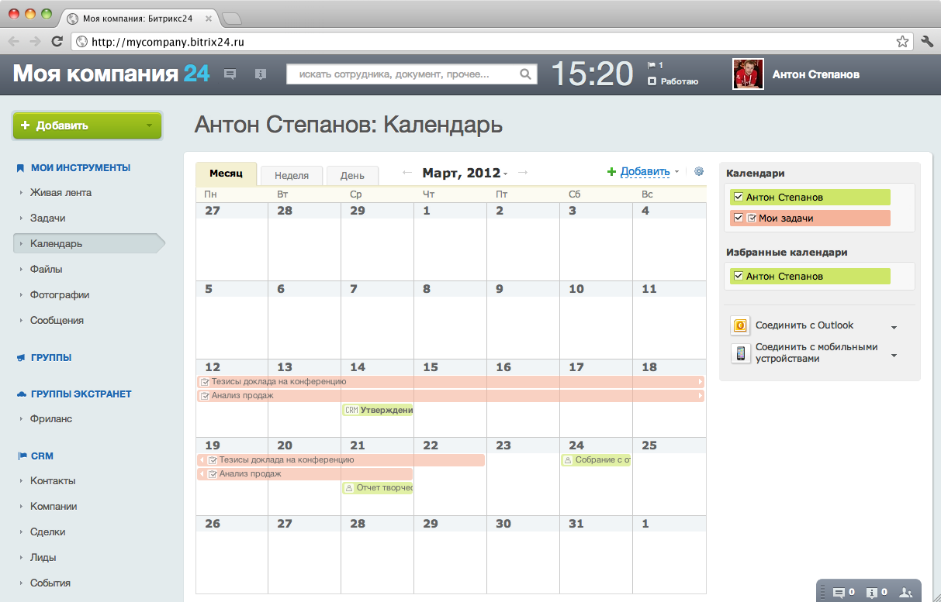
Календари
Планирование рабочего времени
Напоминания о предстоящих событиях
Доступность с мобильных устррйств

Slide 38
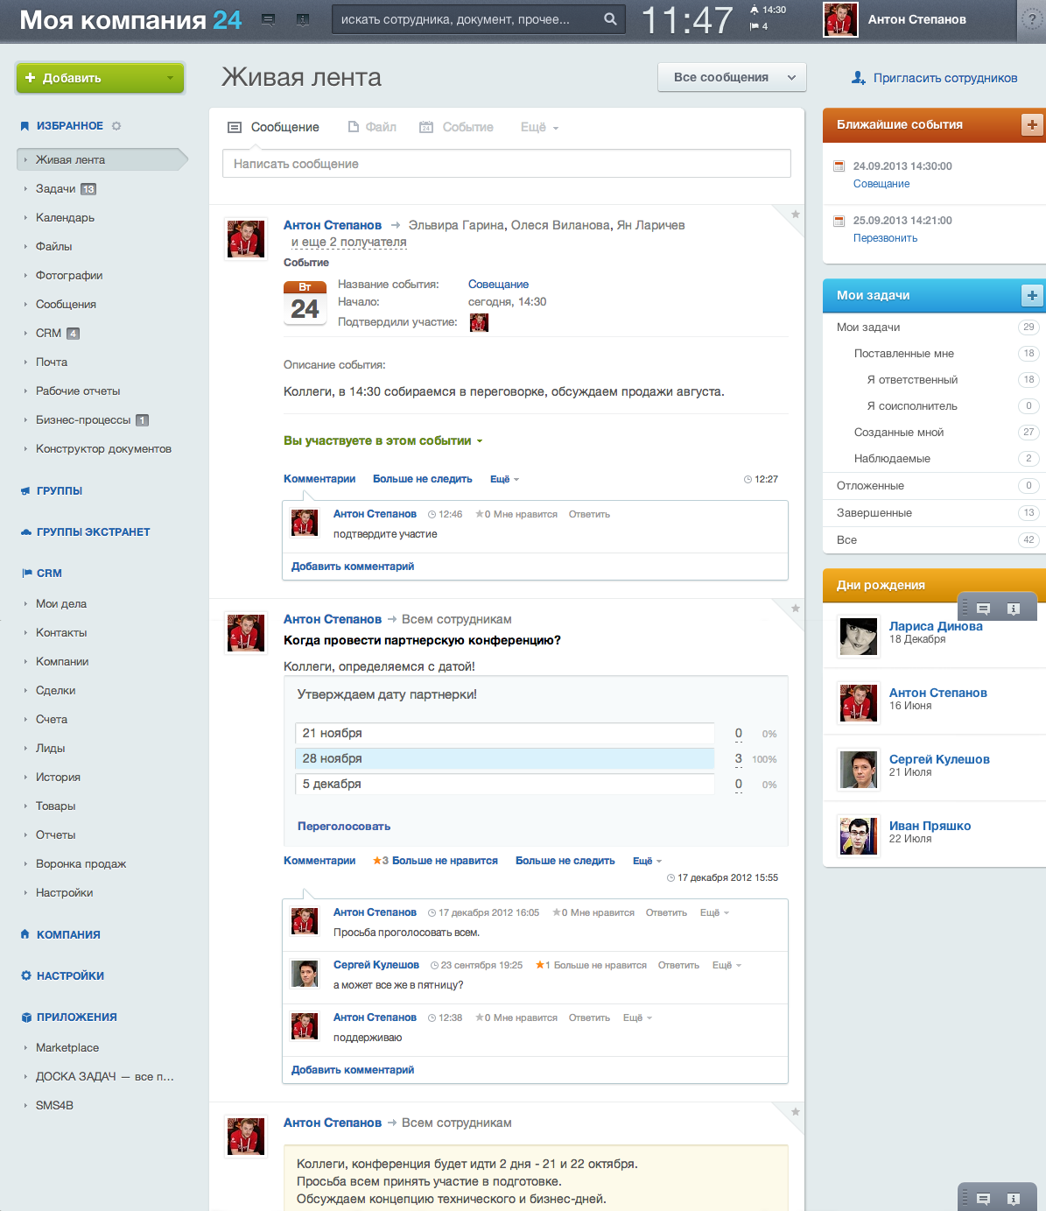
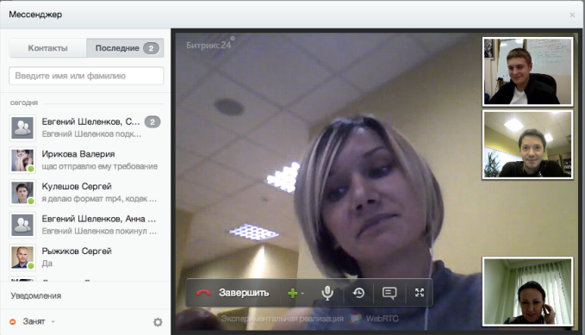
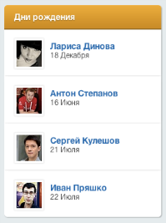
Внутренние коммуникации
«Живая лента»
Сообщения, звонки и видеозвонки с помощью встроенного мессенджера
Обмен файлами в «Живой ленте» и мессенджере

Slide 39
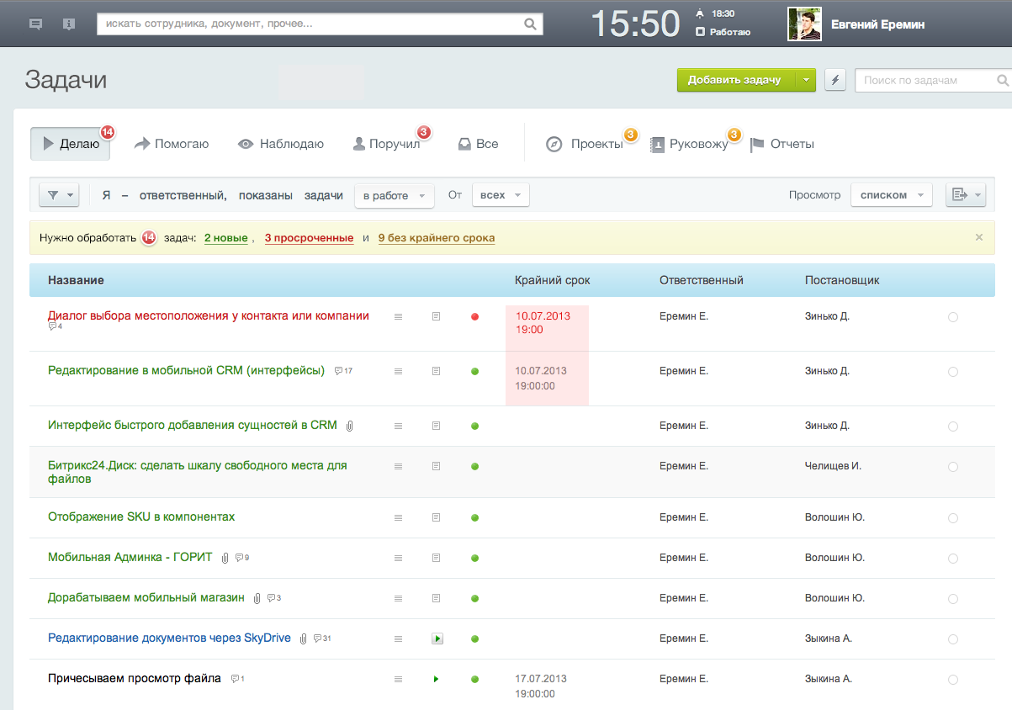
Управление задачами
Совместная работа над задачами
Сроки, статусы, ответственные по задачам
Отчеты руководителю
Интеграция задач с календарями

Slide 40
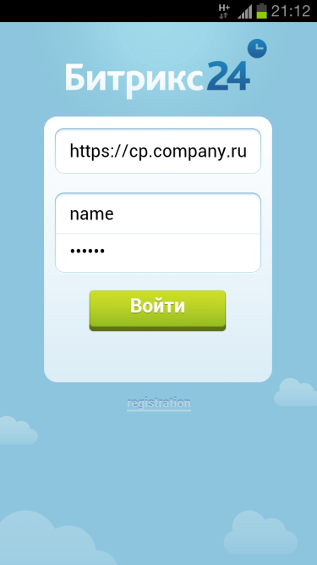
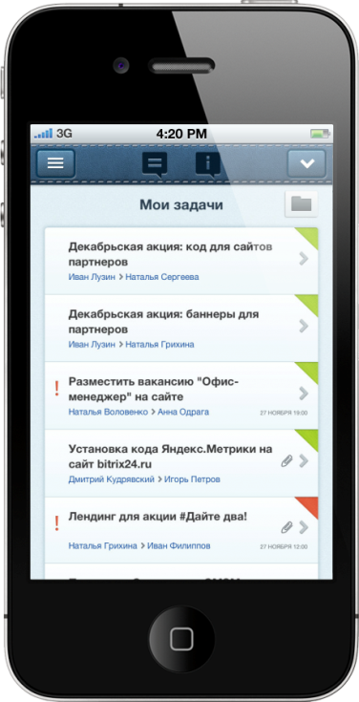
Мобильный портал
Живая лента
Управление задачами
Работа с файлами
Мгновенные сообщения
Контакты сотрудников
Рабочие группы
Push-уведомления
Работа в офлайне

Slide 41
Преимущества решений «1С-Битрикс»
Комплексные готовые решения
Соответствие Законодательству РФ
Высокая безопасность
Быстрый срок внедрения
http://www.1c-bitrix.ru/solutions/gov/

Slide 42
Стоимость 01.03.2015г.
Редакция | Новая цена, руб.
Официальный сайт государственной организации (базовый и расширенный) | 59 900/ 99 900
Портал открытых данных | 49 900
Мобильное приложение «Мой город» (включая моб. платформу) | 89 900
Внутренний портал государственной организации (25 пользователей) | 149 900
Дополнительный пользователь для портала | 1 190
Расширение на неограниченное количество пользователей вн. портала | 509 150

Slide 43
Веб-приложения для сайта
marketplace.1c-bitrix.ru
В каталоге «1C-Битрикс: Маркетплейс» - более 900 веб-приложений для сайтов на платформе «1C-Битрикс». Веб-приложения разработаны партнерами компании «1С-Битрикс».
Новые возможности и сервисы для администраторов и посетителей Вашего сайта

Slide 44
Спасибо за внимание!
Вопросы?
Надежда Шикина
ns@1c-bitrix.ru

